Slide 1





אגף הרישוי

Slide 2

מבנה אגפי
הנהלת האגף
מחוז באר שבע והנגב
מחוז ירושלים והשפלה
מחוז תל אביב והמרכז
מחוז חיפה והצפון
מחלקת מידע ובקרה
אגף הוראת נהיגה
אגף ארגון ופיקוח

Slide 3
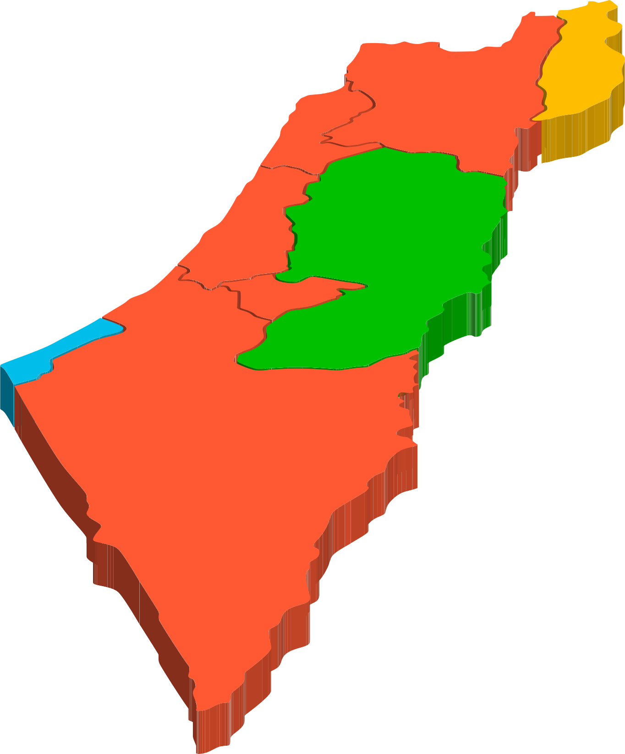

אגף הרישוי – פריסת סניפים ארצית
מחוז חיפה
והצפון
צ. קריית אתא
חולון
מחוז תל אביב והמרכז
קריית אליעזר
רמת גן
נתניה
פתח תקווה
מחוז ירושלים והשפלה
שפרעם
אריאל
קריית שמונה
רחובות
כרמיאל
ירושלים תלפיות
טבריה
מחוז דרום
ירושלים כלל
אשקלון
חדרה
עפולה
באר שבע
אשדוד
בית שמש
בית שאן
אילת
קריית ארבע
צפת
רהט
אופקים
יקנעם
דימונה

Slide 4

תחומי אחריות ותפקידים מרכזיים
הוראת הנהיגה.
מבחני התיאוריה.
מבחני נהיגה מעשיים.
רישיון נהיגה – מתן רישיון, המרת רישיון, פסילת רישיון.
ביצוע אמצעי תיקון והכשרות ריענון.
כשירות רפואית למבקש רישיון ולמוגבלי ניידות.
רישוי רכב, כולל אישור לשינוי מבנה.
הסדרת בעלויות על רכב ציבורי (זכות + פח).

Slide 5
תחומי אחריות ותפקידים מרכזיים / המשך...
מתן אישורי סחר.
מיון והכשרת נהגים מקצועיים (רכב ציבורי ורכב כבד).
טיפול במוגבלי ניידות (תג נכה).
ייצוג בבתי משפט.
הסכמים הדדיים להכרה ברישיונות נהיגה במדינות שונות.

Slide 6







מרחב ההשפעה על האזרח - 2022
תיאוריה
469,074
נהיגה - כללי
5,422,266
בתוקף
4,967,421
רכב-כללי
4,275,580
מתוכם רכב פרטי
3,525,523
רנב"ל
311,670
קורס חובה
230,927
בחינה מעשית
648,246
מוקד טלפוני 5678*
שיחות נכנסות – 3,236,645
שיחות נענות – 2,702,610
2022 בקשות
165,347
2022 – אושרו
106,138
תחנות צילום –
ביצוע 189,870
נכים עם תג חניה בתוקף 367,665
דואר
2,181,257
תשלומים באינטרנט
3,009,922
פניות מקוונות
1,153,659
פיקוח זכיינים
215
פניות ציבור
109,906
עמדות שרות
1,419,523
22,000,000 אינטראקציות עם אזרחים

Slide 7










הזירה הבינלאומית – הכרה ברישיונות
הסכמים בהתהוות
הסכמים פעילים
בריטניה
גרמניה
טאיוואן
דרום קוריאה
הסכמים לחתימה
הסכמים בחידוש
קוויבק (קנדה)
ספרד
איחוד האמירויות
איטליה
אוקראינה
אירלנד

